Slide 1
LLM regression
分类任务：从有限的可能性集合中预测一个离散的类别
回归任务：预测一个连续的数值输出
普遍的认知：相比于回归任务，LLM更擅长分类任务。
LLM 生成文本的机制，本质上是依据上文来预测下一个 token 的过程。在分类任务中，预测一个标签与生成文本具有相似性，而这种对离散输出的处理恰是LLM擅长的

Slide 2
LLM regression
RLHF中奖励模型的训练

Slide 3
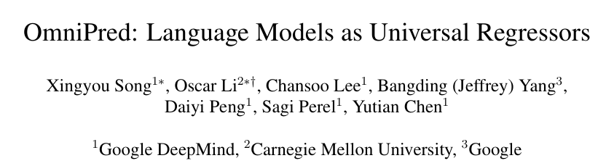
arXiv:2402

Slide 4
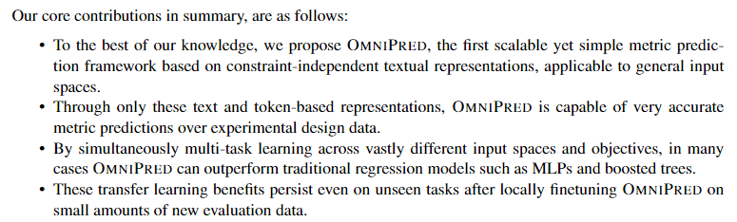
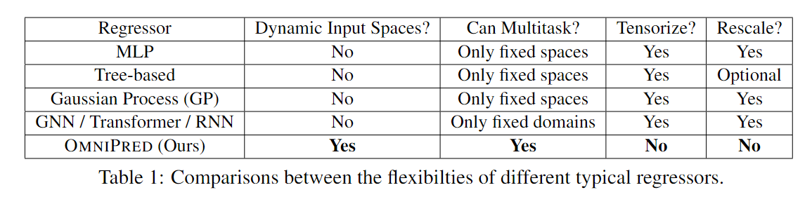
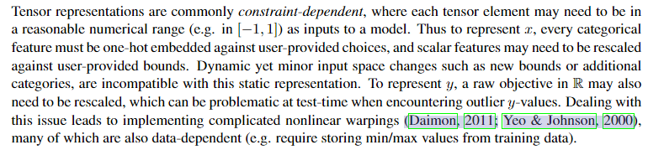
传统回归分析方法及局限性
Tensorize：将输入数据和 输出数据表示为张量的过程。这意味着将数据转换为一种结构化的、通常是固定大小的数值格式
New bounds:
(10,20)→(0,1)
(10,21)→(0,1)
Additional categories:
A,B→ (1 0),(0 1)
A,B,C, →(1 0 0 )(0 1 0)(0 0 1)
Outlier y-values at test-time :
Notes:
张量表示本质上是约束依赖的，因为每个张量元素必须在合理的数值范围内（例如在[-1, 1]内）作为模型的输入。因此，为了表示x，每个标量特征必须根据用户提供的界限进行归一化，每个分类特征必须根据用户提供的选择进行独热编码
动态但微小的输入空间变化，如新的界限或额外的类别，与这种静态表示不兼容。为了表示y，原始目标在R中也必须被归一化，这在测试时遇到异常y值时可能会出现问题。处理这个问题需要实施复杂的非线性变换（Daimon, 2011; Yeo & Johnson, 2000），其中许多也是数据依赖的（例如，需要存储训练数据中的最小/最大值）。
例如，在预测房价的回归模型中，大部分房价数据可能在一个合理的区间内，但如果出现一个超级豪华别墅的房价数据作为异常值，传统模型可能会因为它与训练数据的分布差异过大而无法准确预测。为了处理这些异常值，传统方法可能需要实施复杂的非线性变换，这些变换通常依赖于训练数据的统计信息（如最小值、最大值等），并且可能需要不断重新调整变换参数以适应不同的异常值情况。
大型语言模型能够处理可变长度的输入，并适应新的数据约束条件，无需进行繁琐的预处理。
无需大量重新缩放操作：它们不需要进行固定的重新缩放或独热编码，简化了数据准备过程
具备多任务和迁移学习能力：大型语言模型能够在任务之间无缝地迁移知识，相较于传统回归器而言更具通用性
基于标记带来的灵活性：它们基于标记的模式允许处理连续和分类数据，相对于依赖僵化张量表示的传统方法具有优势。
基于树的回归器的重新缩放是可选的，因为这些模型依赖于特征值的相对比较，而非其绝对尺度

Slide 5
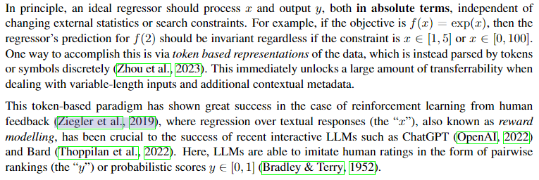
token-based paradigm
目前LLM回归重点在于基于人类主观的反馈的安全性和个性等方面，
但很少有人关注LLM来评估实验设计中常见的复杂和自然系统，这些数据由更客观和精确的数据组成
Notes:
解释为什么，解释具体
将数据离散化为标记（tokens）来进行处理。这种方式不依赖于数据的特定格式或结构

Slide 6
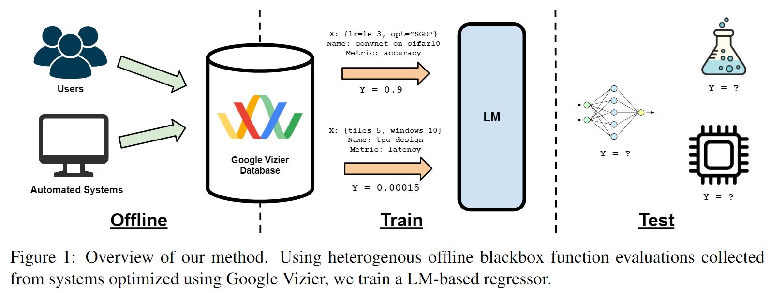
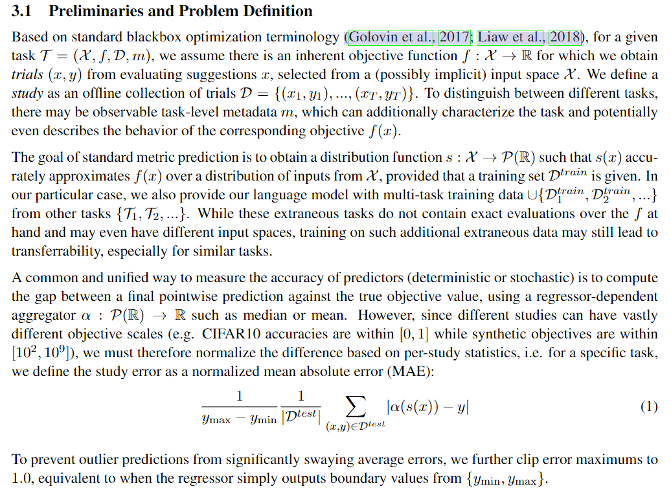
Method：
m
train a standard 200M parameter
T5 encoder-decoder from scratch

Slide 7
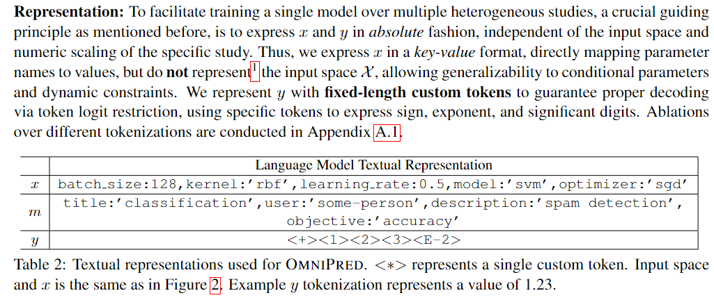
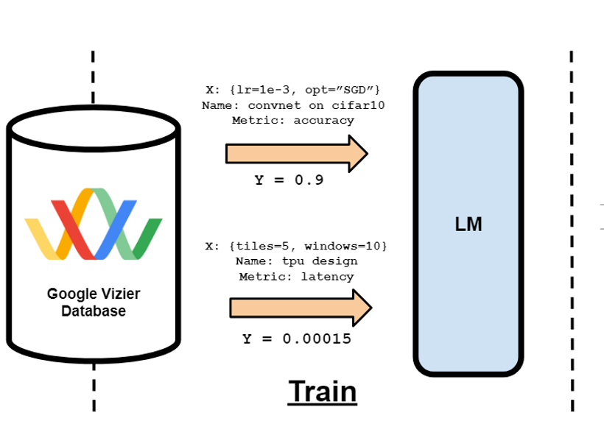
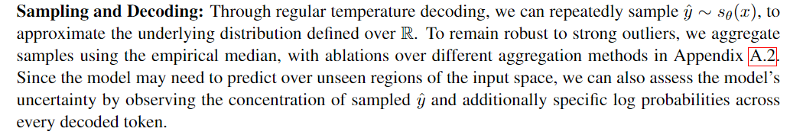
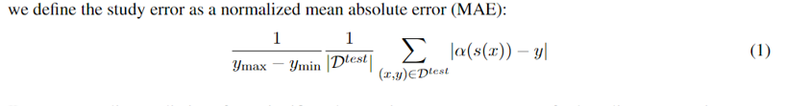
Notes:
通过不表示输入空间，仅采用键值格式直接映射参数名到值这种方式，模型可以更灵活地处理各种不同类型、不同范围的输入数据。无论输入的是何种参数、参数的取值范围如何变化，只要能按照键值对的形式将参数名和对应的值提供给模型，模型就能尝试去处理和分析这些信息，进行相应的预测。

Slide 8
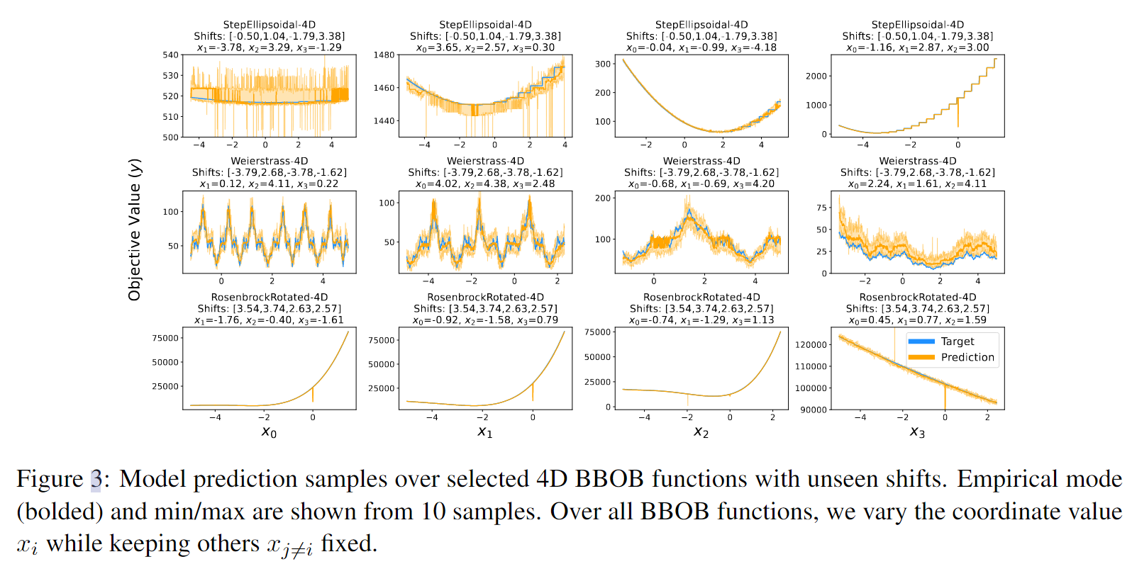
跨任务迁移学习的效果
$$f_{shifts}=f(x_{0}−0.5,x_{1}+1.04,x_{2}−1.79,x_{3}+3.38)$$
Notes:
Real World Data 涵盖了多种真实世界任务，如标准机器学习、生产系统和科学研究等领域的数据，数据规模庞大
BBOB (Shifted) 数据集通过应用随机域移操作生成多任务版本

Slide 9
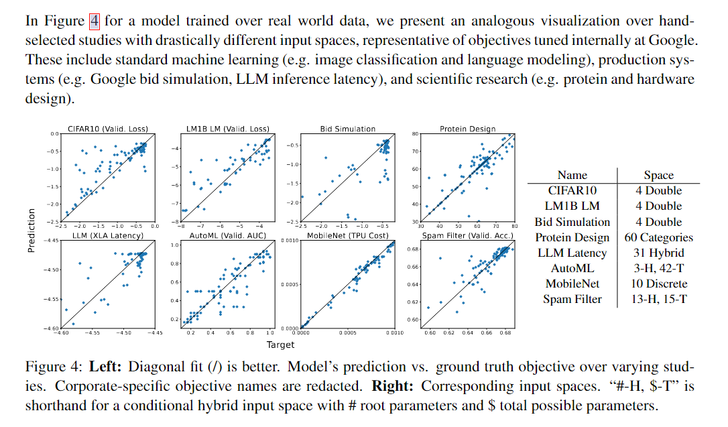
Notes:
图 4 展示了在真实世界数据上训练的模型对不同输入空间的研究的预测结果，这些研究涵盖了如机器学习、生产系统和科学研究等不同领域，进一步证明了模型在多样化实际任务中的同时回归能力，说明模型能够适应不同类型的输入数据和目标度量，具有较强的通用性。

Slide 10

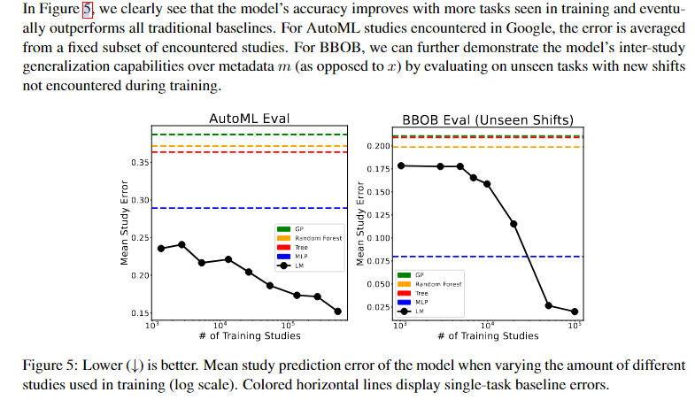
Notes:
图中清楚地显示，随着训练中使用的任务数量增加，模型的准确性得到提高，并且最终优于所有传统基线模型。
这种实验设计旨在展示模型的迁移学习能力，即通过利用从其他任务中学到的知识来提高在新任务上的表现。
与只观察被评估任务的训练数据的 “单任务” 回归器相比，这种方法能够更好地利用跨任务的知识。

Slide 11
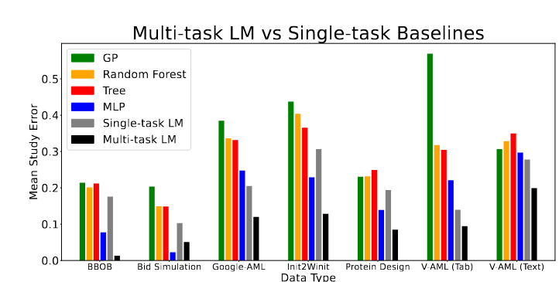
Notes:
在大多数领域中，多任务语言模型（黑色线）的平均误差低于单任务语言模型（灰色线）和其他传统方法（如 GP、Random Forest、Tree、MLP）。
在一些领域如 BBOB 和 Bid Simulation，多任务语言模型的优势尤为明显。
这里的 “TpS” 代表每次研究的试验次数（Trials per Study），“SS” 代表状态空间（Space Size），括号中的数字（#，$）表示条件空间中的根参数数量和总可能参数数量。

Slide 12
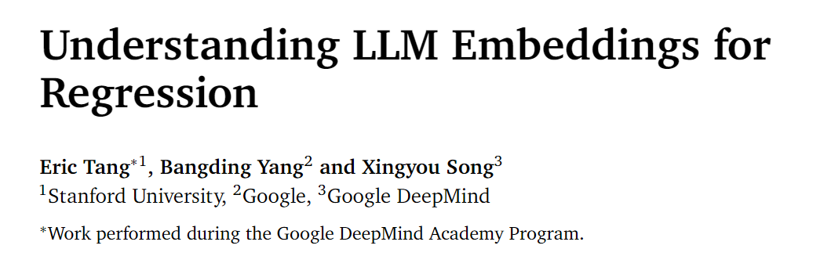
24.11
LLM embeddings as features can be better for high-dimensional regression tasks than using traditional feature engineering

Slide 13
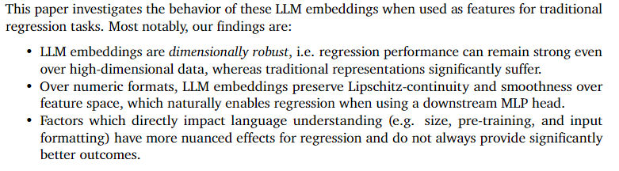
Notes:
这份研究主要关注的是当 LLM 嵌入被用作传统回归任务的特征时，其表现如何。上述几点是研究得出的最显著的发现。

Slide 14
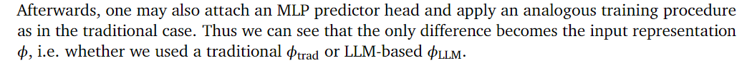






Method
T5/Gemini 1.0
MLP prediction head (2 hidden layers, ReLU activation)
$$\{k1:v1,k2:v2…\}$$
$$φ_{LLM}$$
$$\hat{y_{LLM}}$$
$$x$$
$$φ_{trad}$$
$$\hat{y_{trad}}$$
向量化

Slide 15
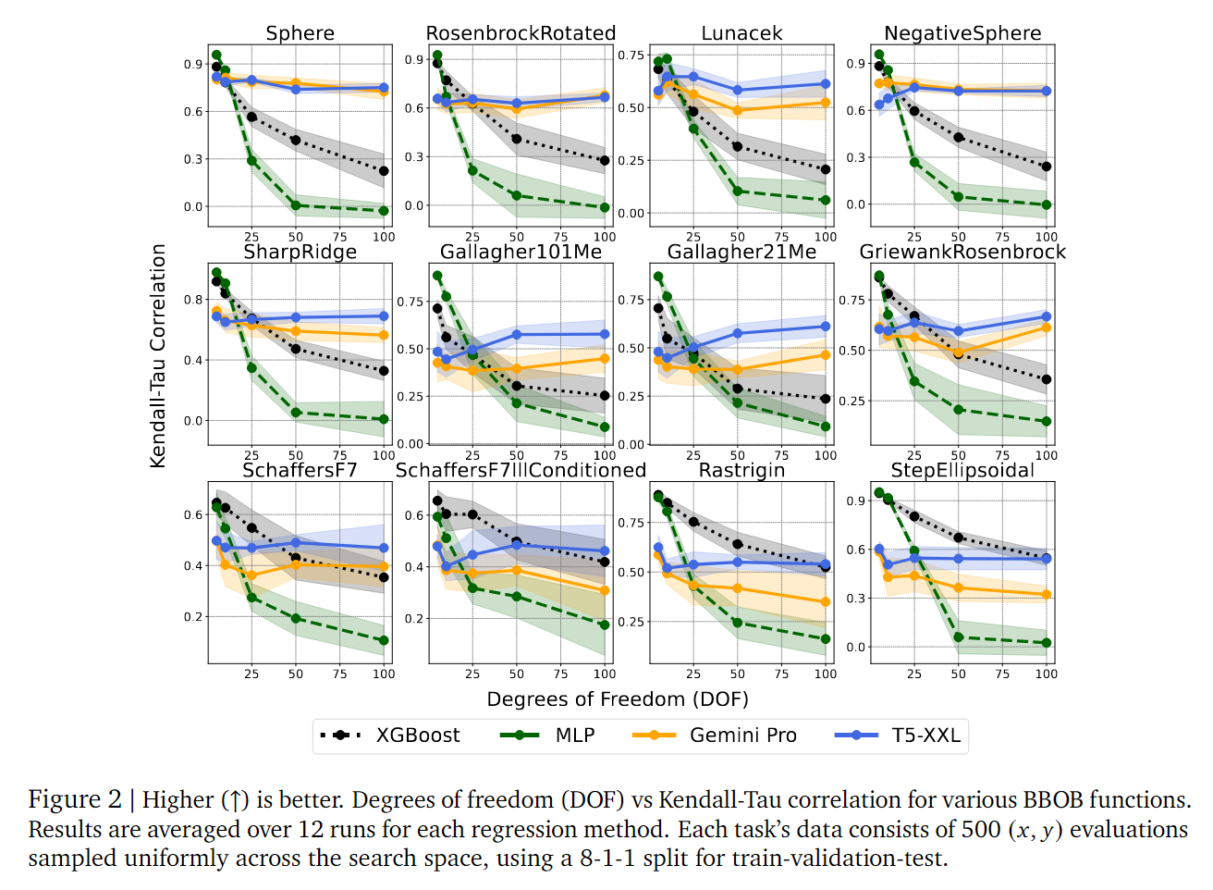
Results
1. High Dimensional Regression
degree-of-freedom" (DOF):目标函数的维度
Notes:
在高维回归任务，LLM方法更稳定

Slide 16
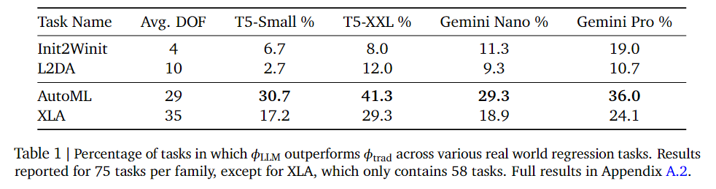
Results
1. High Dimensional Regression
degree-of-freedom" (DOF):目标函数的维度
Notes:
在高维回归任务，LLM方法更稳定

Slide 17
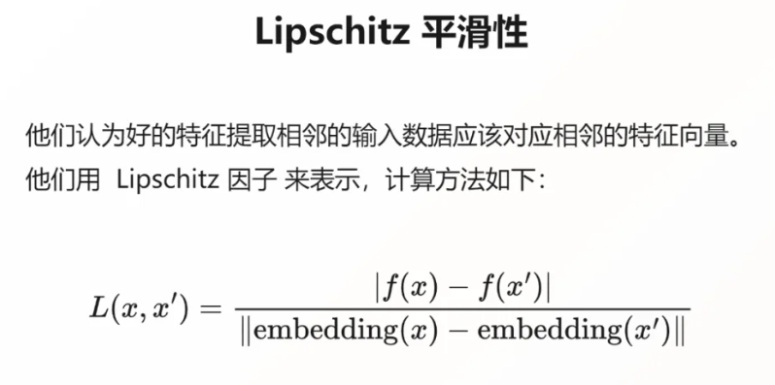
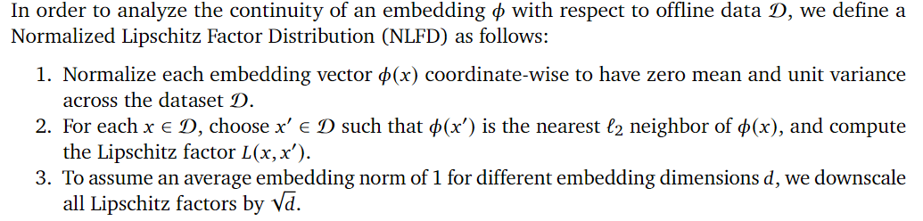
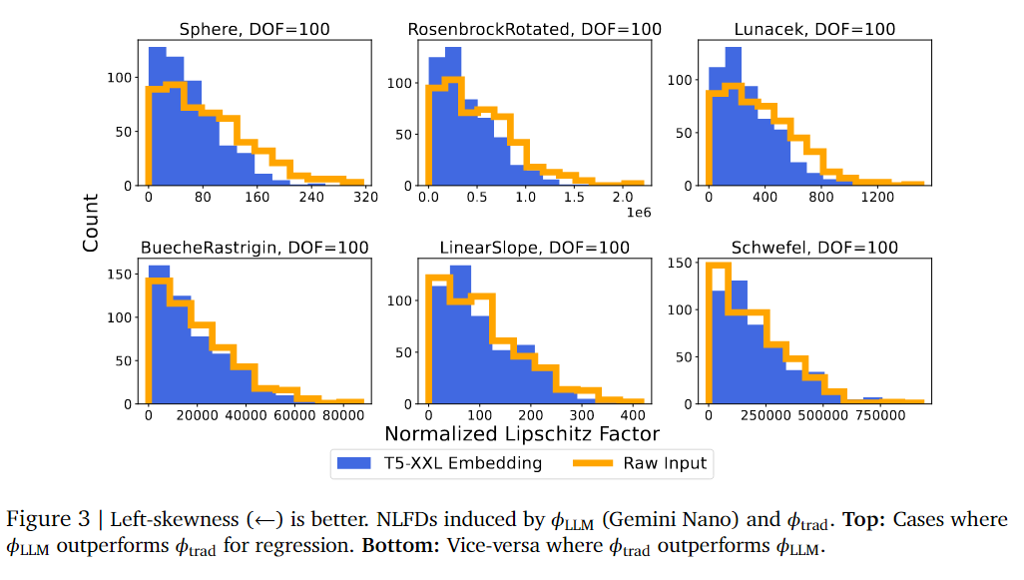
2. LLM Embedding Smoothness
NLFD越小，嵌入空间越平滑
Lipschitz因子越小，嵌入空间越平滑
NLFD 的偏斜度与回归性能之间
存在高度的负相关关系：
嵌入空间越平滑，回归效果越好
Notes:
在神经网络领域，连续性和平滑性对于模型的泛化能力、稳健性以及对对抗样本的脆弱性等方面具有至关重要的影响。在回归任务中，这种连续性和平滑性可通过由表示在其潜在空间中诱导的 Lipschitz 连续性来表征。直观地说，相似的输入应该导致相似的目标值，这可以通过 Lipschitz 因子来量化
归一化利普希茨因子分布（NLFD）来衡量嵌入的连续性
NLFD 的偏斜度与回归性能之间存在高度的负相关关系：在对多个 BBOB 函数的回归任务研究中（如图 3 所示），对比了$φ_{LLM}$（如 Gemini Nano 的嵌入）和$φ_{trad}$的 NLFD，当𝜙LLM的回归表现优于𝜙trad时，𝜙LLM的利普希茨因子分布也比𝜙trad更倾向于相对地向零倾斜，反之亦然。

Slide 18
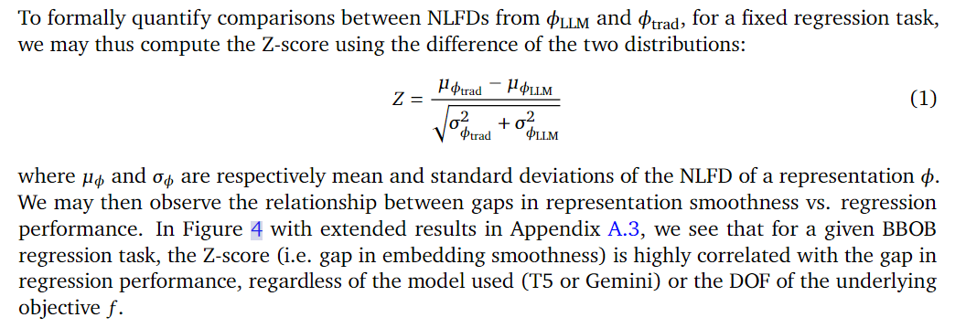
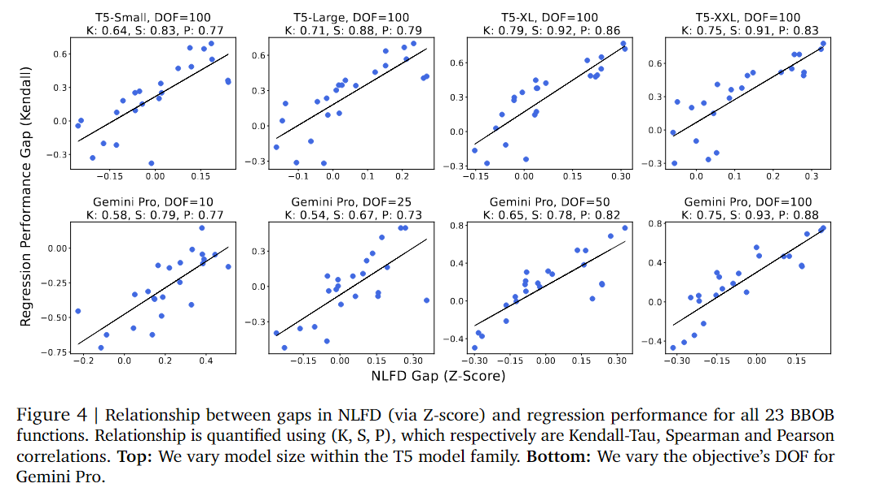
2. LLM Embedding Smoothness
z- 分数（也就是嵌入平滑性的差距）
与回归性能的差距呈现出高度的相关性:
Notes:
z- 分数（也就是嵌入平滑性的差距）与回归性能的差距呈现出高度的相关性。这一发现强有力地证明了 LLM 嵌入的平滑性对回归性能有着至关重要的影响，并且表明可以借助 NLFD 这个指标有效地分析和理解两者之间的内在联系。
如果z-分数较大，说明llm和trad的 NLFD 的均值差异较大，也就意味着它们在平滑性方面可能存在较大的不同。

Slide 19
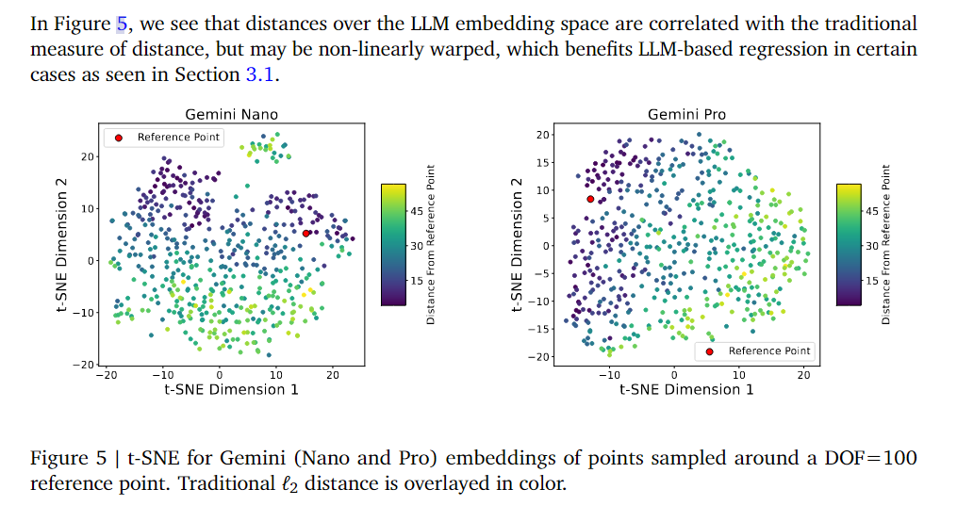
2. LLM Embedding Smoothness
基于语言模型（LLM）嵌入空间的距离与传统的距离度量相关，但可能是非线性扭曲的，这种扭曲在某些情况下有利于基于 LLM 的回归
Notes:
基于语言模型（LLM）嵌入空间的距离与传统的距离度量相关，但可能是非线性扭曲的，这种扭曲在某些情况下有利于基于 LLM 的回归

Slide 20
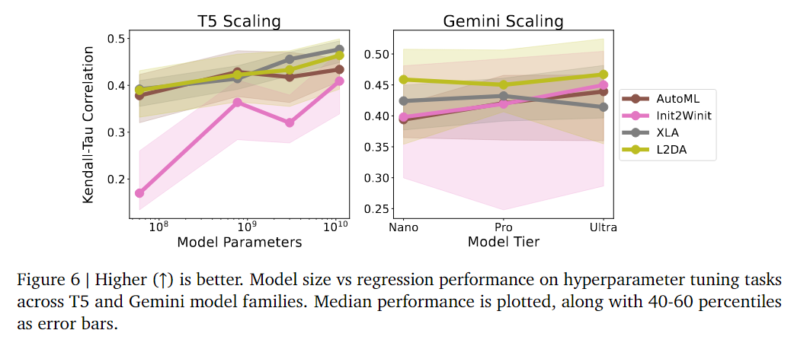
3. 不同模型相关因素对基于 LLM 嵌入的回归任务性能产生的影响
T5 模型随着模型大小增加性能提升趋势明显；而 Gemini 模型家族中不同层级模型表现差异大，较大模型尺寸并不总是能带来更好结果
Notes:
模型性能的稳定性。

Slide 21
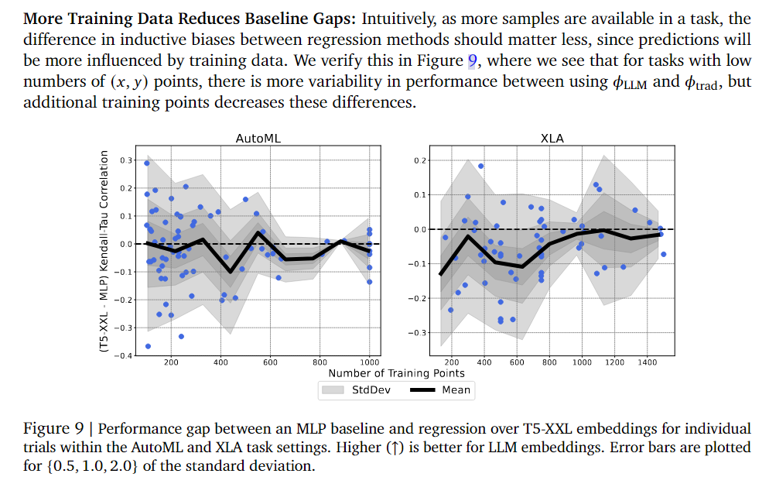
More Training Data Reduces Baseline Gaps
Notes:
任务中训练数据点较少时，LLM和trad性能差异较大，随着训练数据增加，这种差异减小，说明更多训练数据可降低不同回归方法间的性能差距

Slide 22
总结：
OmniPred:将数值用固定数目token组合表示，充分利用LLM强大的生成能力。
LLM 起到提取特征的作用，具体预测交由MLP等传统回归方法。最大的优点是LLM提取的特征在高维回归任务表现稳定。

Slide 23
相关工作：集中在ai4sci
ChemLLM: A Chemical Large Language Model（用分类任务取代回归任务） 2402
DARWIN SERIES: DOMAIN SPECIFIC LARGE LANGUAGE MODELS FOR NATURAL SCIENCE 2308
：一系列针对自然科学领域（特别是物理、化学和材料科学）定制的大语言模型

